Slide 1

모두의 리눅스

Slide 2
16장 셸 스크립트의 기초 지식
16.1 셸 스크립트란
16.2 셸 선택
16.3 셸 스크립트 작성
16.4 셸 스크립트 실행 형식
16.5 셸 스크립트 배치
16.6 셸 스크립트 배치
16.7 셸 스크립트 배치

Slide 3
16.1 셸 스크립트의 기본

Slide 4

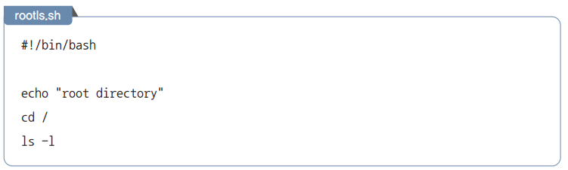
16.1 셸 스크립트의 기본
셸 스크립트에 입력하기
셸 스크립트는 기본적으로 실행하고 싶은 명령어를 파일에 입력한 것
여러 명령어를 입력하면 차례로 실행
예를 들어 다음 셸 스크립트(rootls.sh)를 보면 echo, cd, ls 명령어가 차례로 입력되어 있음

Slide 5
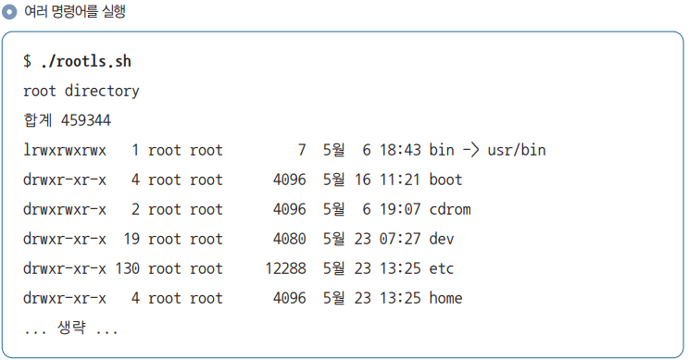
16.1 셸 스크립트의 기본
셸 스크립트에 입력하기
이 셀 스크립트를 실행하면 echo, cd, ls 명령어가 실행되어 다음처럼 루트 디렉터리의 파일 목록이 출력

Slide 6
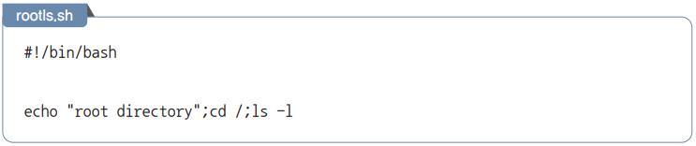
16.1 셸 스크립트의 기본
셸 스크립트에 입력하기
이때 여러 명령어를 ;으로 연결하면 다음과 같이 한 행으로 입력할 수 있음
셸 스크립트에서 빈 행은 무시됨
코드의 가독성을 위해 적절히 빈 행을 넣기도 하며, 보통 셔뱅에 이어 빈 행 넣는 경우가 많음

Slide 7
16.1 셸 스크립트의 기본
셸 스크립트에 입력하기
한 커맨드 라인을 여러 행에 표기
커맨드 라인이 길어질 경우에는 행 끝에 \를 입력하면 여러 행에 걸쳐 입력할 수 있음
사람이 보기에는 여러 행으로 나눠져 있지만, 셸 스크립트는 한 행으로 인식

Slide 8
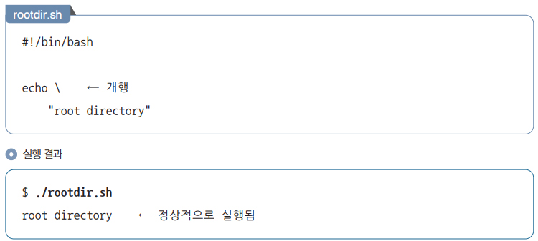
16.1 셸 스크립트의 기본
셸 스크립트에 입력하기
다음은 rootdir.sh에서 echo 명령어를 여러 행으로 나눠서 입력한 것

Slide 9
16.1 셸 스크립트의 기본
셸 스크립트에 입력하기
옵션이나 인자로 인해 하나의 커맨드 라인이 지나치게 길어질 때 여러 행에 나눠 입력하면 가독성을 좀 더 높일 수 있음
또한, 셸을 사용할 때도 \로 커맨드 라인을 여러 행에 나눠서 입력할 수 있음

Slide 10
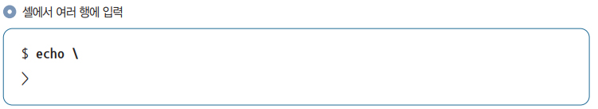
16.1 셸 스크립트의 기본
셸 스크립트에 입력하기
다음처럼 셸에서 \를 입력하고 를 누르면 프롬프트가 >로 변함
이는 아직 커맨드 라인의 입력이 끝나지 않은 프롬프트로 세컨더리 프롬프트라 함
이때 표시되는 프롬프트의 문자를 셸 변수 PS2로 설정할 수 있음

Slide 11
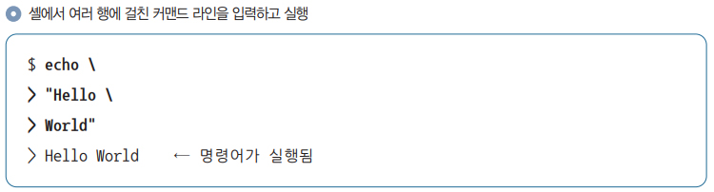
16.1 셸 스크립트의 기본
셸 스크립트에 입력하기
세컨더리 프롬프트에서도 계속 \를 사용할 수 있음
마지막에 \를 입력하지 않은 채 를 누르면 전체 커맨드 라인이 실행

Slide 12
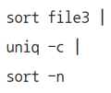
16.1 셸 스크립트의 기본
셸 스크립트에 입력하기
파인프라인으로 명령어를 연결할 때 | 뒤에 를 누르면 여러 행에 걸쳐 한 커맨드 라인을 입력할 수도 있음
즉, 다음과 같이 입력할 수 있음
여러 행에 걸쳐 입력하면 가독성이 좋아져 실수도 많이 줄어듦

Slide 13
16.1 셸 스크립트의 기본
주석
셸 스크립트 안에 주석을 남길 수도 있음
주석은 주로 코드의 동작에 대한 설명을 기록할 때 사용하며 실행에 포함되지는 않음
주석을 잘 남기면 다른 사람이 코드를 쉽게 이해할 수 있을 뿐만 아니라 훗날 자기 자신이 코드를 다시 봤을 때도 도움이 됨

Slide 14
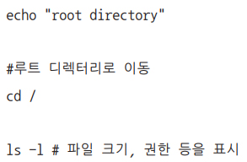
16.1 셸 스크립트의 기본
주석
셸 스크립트에서는 #로 주석을 남김
#을 행의 첫 부분에 써놓으면 행 전체가 주석이 되며, 중간에 쓰면 이후 부분이 주석이 됨

Slide 15
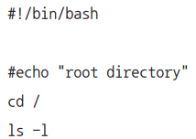
16.1 셸 스크립트의 기본
주석
주석 안에는 어떤 내용이 있어도 실행되지 않음
보통 일시적으로 명령어를 실행하지 않도록 할 때 주석으로 만들기도 하는데 이를 코멘트 아웃이라 함
위 예에서 echo 명령어가 코멘트 아웃되어 실행되지 않음

Slide 16
16.2 변수

Slide 17
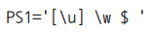
16.2 변수
변수
셸 스크립트에서도 일반 프로그래밍 언어처럼 변수를 사용하여 값을 저장할 수 있는데 이를 셸 변수라고 함
이미 몇 가지 셸 변수를 다뤄 왔음
프롬프트를 설정하기 위해 사용했던 PS1도 셸 변수이고, 환경 변수도 셸 변수

Slide 18
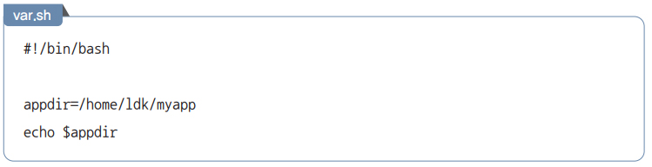
16.2 변수
변수
위 예와 같이 변수명=값이라는 형식으로 셸 변수에 값을 대입
변숫값을 참조하려면 변수명 앞에 $를 붙여야 함
셸 스크립트가 변수를 값으로 변환하여 스크립트를 실행
다음 예는 변수 appdir의 값을 echo 명령어로 출력하고 있음

Slide 19
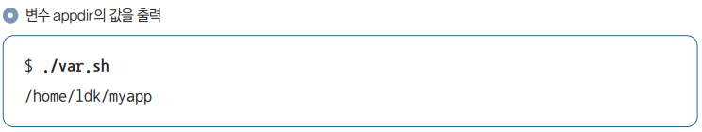
16.2 변수
변수
var.sh를 실행하면 다음과 같이 셸 변수 appdir의 값이 출력

Slide 20
16.2 변수
변수 사용 시 주의점
셸 스크립트에서 변수를 사용할 때 주의해야 할 점이 있음
특히 다른 프로그래밍 언어에 익숙한 사람일수록 실수하기 쉬운 부분도 있으니 주의 깊게 보기 바람

Slide 21
16.2 변수
변수 사용 시 주의점
대입할 때는 $를 붙이지 않는다
변수에 값을 대입할 때는 $를 붙이지 않아야 함
예를 들어 다음과 같이 작성하면 에러가 발생
변숫값을 참조할 때만 변수명 앞에 $를 붙여야 함

Slide 22
16.2 변수
변수 사용 시 주의점
많은 프로그래밍 언어에서는 변수에 값을 대입할 때 = 양옆에 공백을 넣을 수 있음
셸 스크립트에서는 공백이 허용되지 않음
다음과 같이 = 양옆에 공백을 넣으면 에러가 발생
다른 프로그래밍 언어에 익숙한 사람일수록 이 부분에 주의해야 함

Slide 23
16.2 변수
변수 사용 시 주의점
변수명에 사용할 수 있는 문자
변수명에 사용할 수 있는 문자는 알파벳과 숫자, 언더스코어(_)뿐임
숫자는 첫 글자로 사용할 수 없음
즉, 첫 글자에는 알파벳이나 언더스코어만 사용할 수 있음
사용할 수 있는 변수명: appdir1, al3_box, _tmp, SEOUL 등
사용할 수 없는 변수명: 1appdir, my-app, that’s 등
알파벳은 대소문자 모두 사용할 수 있음
보통 환경 변수에는 대문자를 사용하고 그 외의 일반 변수에는 소문자를 사용
이 책에서도 기본적으로 소문자로 변수를 정의

Slide 24
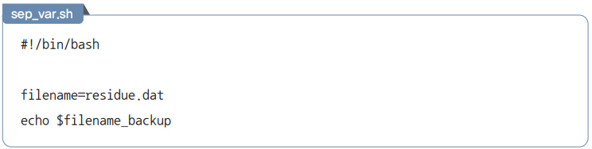
16.2 변수
변수 사용 시 주의점
변수를 명확히 구분한다
변숫값에 문자열을 연결하고 싶을 때는 문자열까지 변수 이름에 포함되어 해석되지 않도록 주의해야 함
예를 들어 변숫값에 이어 _backup이라는 문자열을 붙여서 residue.dat_backup이라는 문자열을 얻고 싶은 경우를 생각해 보자
다음 셸 스크립트(sep_var.sh)는 변숫값에 문자열을 잘못 연결한 예

Slide 25
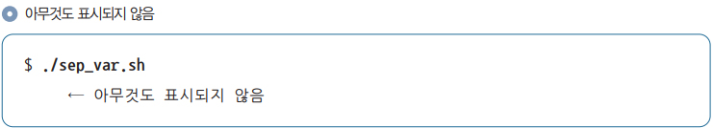
16.2 변수
변수 사용 시 주의점
위 스크립트를 실행하면 아무것도 표시되지 않음

Slide 26

16.2 변수
변수 사용 시 주의점
이는 filename_backup이라는 변수는 존재하지 않기 때문임
이때 변수명을 { }로 감싸주면 됨

Slide 27
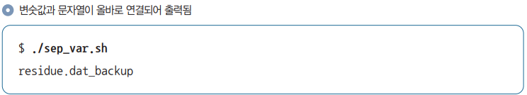
16.2 변수
변수 사용 시 주의점
다음과 같이 residue.dat_backup이라는 파일 이름이 출력

Slide 28
16.3 쿼팅

Slide 29
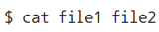
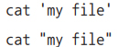
16.3 쿼팅
쿼팅
배시에서는 공백을 기준으로 명령어 인자를 구분
다음처럼 cat 명령어에 파일 두 개를 인자로 지정하면 각각의 내용이 출력
my file과 같이 공백을 포함하는 문자열을 인자 하나로 지정하고 싶다면 작은따옴표나 큰따옴표로 감싸면 됨
감싸준 문자열 안에 공백이 있어도 한 단어로 인식

Slide 30
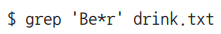
16.3 쿼팅
쿼팅
정규 표현식에서도 셸이 메타 문자를 해석하지 않도록 쿼팅(quoting)해 주었음
다음 예에서 *가 셸의 와일드카드로 인식되지 않도록 작은따옴표로 감쌌음
이처럼 쿼팅하면 공백이나 메타 문자를 의도한 대로 사용할 수 있음

Slide 31
16.3 쿼팅
쿼팅 안에서 변수 확장하기
쿼팅할 때는 작은따옴표 혹은 큰따옴표를 사용할 수 있음
비슷해 보이지만 두 방식에는 커다란 차이가 있음
작은따옴표 안의 $는 특별한 의미를 가지지 않는 일반 문자로 취급
큰따옴표 안에서는 $로 시작하는 변수가 값으로 치환
곧 배울 명령어 치환이 실행되는 것

Slide 32
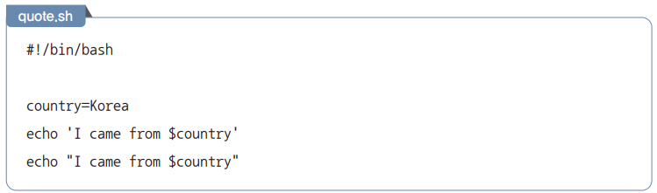
16.3 쿼팅
쿼팅 안에서 변수 확장하기
다음 예를 보면 같은 문자열을 작은따옴표와 큰따옴표로 감쌌음

Slide 33
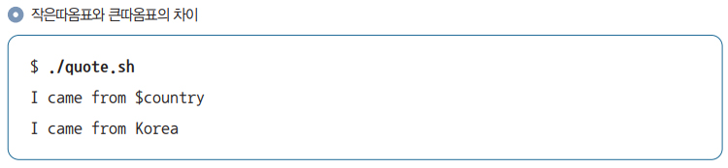
16.3 쿼팅
쿼팅 안에서 변수 확장하기
위 셸 스크립트를 실행하면 다음과 같이 출력

Slide 34
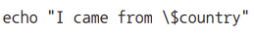
16.3 쿼팅
쿼팅 안에서 변수 확장하기
작은따옴표를 사용할 때는 변수 확장이 이뤄지지 않아 $country라는 문자열이 그대로 출력
큰따옴표를 사용했을 때는 변숫값인 Korea가 출력
$를 문자 그대로 출력하려면 작은따옴표를, 변숫값을 출력하려면 큰따옴표를 사용
큰따옴표를 사용할 때도 다음과 같이 $ 앞에 \를 붙이면 문자 그대로 출력할 수 있음

Slide 35
16.4 명령어 치환

Slide 36
16.4 명령어 치환
명령어 치환
셸 스크립트를 작성하다 보면 명령어의 출력 결과를 이용하고 싶을 때가 생김
이때 명령어 치환이라는 기능을 사용하면 명령어를 실행하고 출력된 결과를 취득할 수 있음
명령어 치환은 $() 같은 형식으로 괄호 안에 실행하려는 명령어를 작성하면 됨
작성한 명령어를 실행하고 출력되는 표준 출력으로 치환

Slide 37
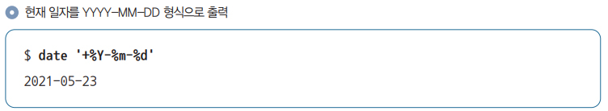
16.4 명령어 치환
명령어 치환
일자를 출력하는 date라는 명령어를 사용하여 명령어 치환의 예를 살펴보자
date 명령어는 다음과 같이 +%Y-%m-%d라고 인자를 지정하면 날짜를 YYYY-MM-DD 형식으로 출력

Slide 38
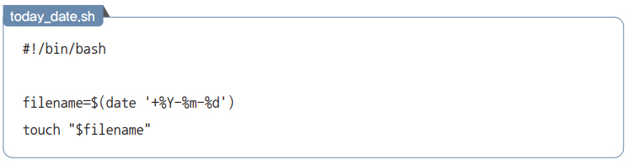
16.4 명령어 치환
명령어 치환
이렇게 출력된 현재 날짜를 셸 스크립트에서 문자열로 다루려면 다음과 같이 명령어 치환을 사용해야 함
다음은 현재 일자로 파일을 만드는 셸 스크립트

Slide 39
16.4 명령어 치환
명령어 치환
위 코드에서 filename에는 현재 날짜(2021-05-23)가 대입
그 후에 touch 명령어로 파일을 만듦
현재 날짜를 이름으로 하는 빈 파일이 만들어짐
today_date.sh를 실행한 후 파일 목록을 살펴보면 현재 날짜로 파일이 만들어진 것을 확인할 수 있음

Slide 40
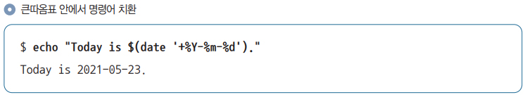
16.4 명령어 치환
명령어 치환
명령어 치환은 큰따옴표 안에서도 사용할 수 있음
다음은 echo 명령어 안에서 date 명령어의 결과를 치환하고 있음
언제 실행해도 현재 날짜가 출력

Slide 41
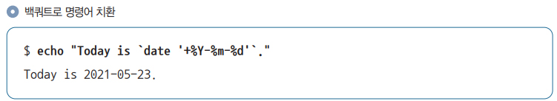
16.4 명령어 치환
명령어 치환
명령어 치환을 사용하는 또 다른 방법으로 백쿼트(`)가 있음
동작 방식은 $()와 동일함

Slide 42
16.4 명령어 치환
명령어 치환
백쿼트는 $()에 비해 시작과 끝 위치를 파악하기 어렵다는 단점이 있음
명령어 치환에서 명령어 치환을 다시 사용하려면 \를 붙여야 함
이러한 이유로 백쿼트보다는 $()를 사용하는 것이 좋음

Slide 43
16.5 위치 파라미터

Slide 44
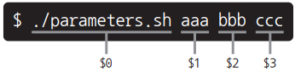
16.5 위치 파라미터
위치 파라미터
대부분의 리눅스 명령어는 인자를 받음
셀 스크립트에서는 위치 파라미터라는 셸 변수를 사용해 전달받은 인자를 다룰 수 있음
위치 파라미터는 $1, $2, $3...처럼 숫자를 이름으로 하는 변수로 셀 스크립트를 실행할 때 지정한 인자가 각각 할당
그림을 보면 $0에는 셸 스크립트의 이름이 할당된 것을 알 수 있음
$0는 위치 파라미터와 비슷해 보이지만 특수 파라미터에 해당
▼ 그림 16-1 커맨드 라인 인자와 위치 파라미터

Slide 45
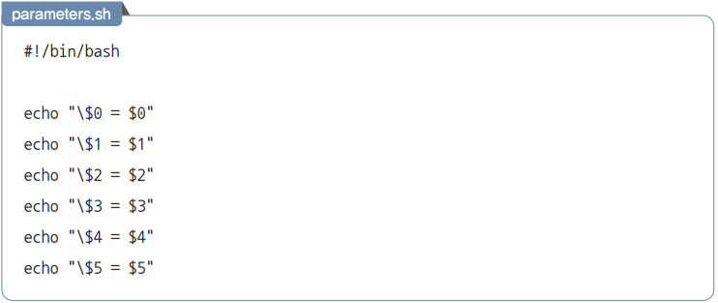
16.5 위치 파라미터
위치 파라미터
위치 파라미터의 사용법을 알아보자
다음과 같은 parameters.sh라는 스크립트로 설명을 이어가겠음

Slide 46
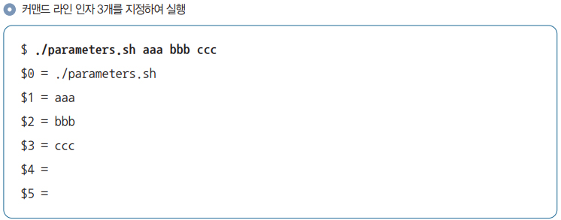
16.5 위치 파라미터
위치 파라미터
\$는 $라는 문자를 그대로 출력하기 위해 \를 붙인 것
이 셸 스크립트를 다음과 같이 인자를 지정하여 실행해 보자

Slide 47
16.5 위치 파라미터
위치 파라미터
위 결과를 보면 알 수 있듯이 $0에는 셸 스크립트의 이름이 대입
위치 파라미터인 $1, $2...에는 셸 스크립트를 실행할 때 지정한 인자가 대입
인자 세 개를 지정했기 때문에 $4와 $5에는 빈 값이 대입

Slide 48
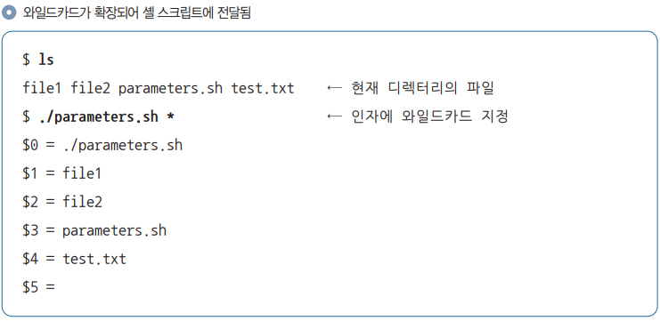
16.5 위치 파라미터
위치 파라미터
인자로 와일드카드 *를 지정하면 확장한 값이 셸 스크립트에 전달
위 예에서는 *(와일드카드)가 확장되어 file1, file2, parameters.sh, test.txt라는 인자가 전달된 것을 알 수 있음

Slide 49

16.5 위치 파라미터
인자 개수
셸 스크립트를 실행할 때 지정한 인자 개수는 특수 파라미터인 $#으로 참조
앞서 실행한 스크립트에서 가장 마지막 행에 코드를 추가한 뒤 실행

Slide 50
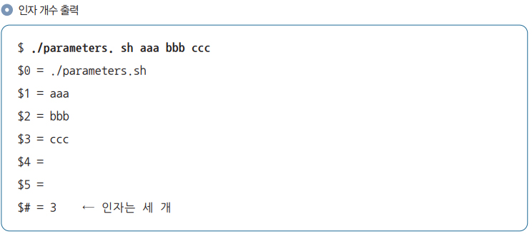
16.5 위치 파라미터
인자 개수
다시 인자를 지정해 실행
인자 개수가 출력
$#은 스크립트에 전달된 인자 개수를 확인하는 용도로 많이 사용

Slide 51
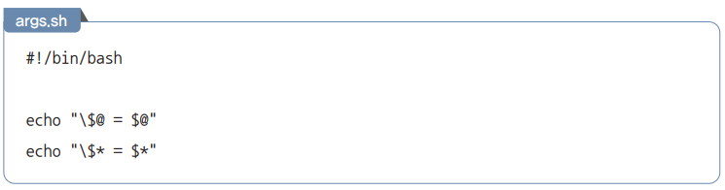
16.5 위치 파라미터
인자 전체 조회하기
위치 파라미터를 사용하면 자동으로 분할된 인자를 참조할 수 있음
인자를 분할하지 않은 채 전체를 참조하고 싶다면 #@ 혹은 $*를 사용
다음은 인자 전체를 참조하는 셸 스크립트
셸 스크립트로 동작을 확인해 보자

Slide 52
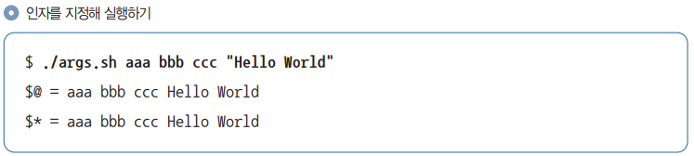
16.5 위치 파라미터
인자 전체 조회하기
이제 다음과 같이 인자를 지정해 셀 스크립트를 실행해 보자
결과를 보면 $@와 $*가 같은 결과를 출력한 것으로 보임
두 표현에는 큰 차이가 있음

Slide 53
16.5 위치 파라미터
인자 전체 조회하기
인자 개수가 N이면 $@는 $1 $2 ... $N와 같이 각 위치 파라미터가 문자열로 전개
$*는 $1 $2 ... $N와 같이 한 문자열로 전개
대부분의 경우 인자를 하나씩 취득해서 처리하기 때문에 $@가 많이 사용되며, $*가 사용되는 경우는 거의 없음

Slide 54
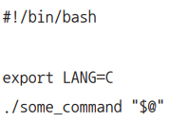
16.5 위치 파라미터
인자 전체 조회하기
다음 예는 입력 받은 인자를 그대로 지정하여 다른 명령어를 실행하는 셸 스크립트
이 스크립트에서는 환경 변수 LANG을 C로 설정하여 영문 환경으로 다른 명령어를 실행하고 있음
이러한 용도의 셸 스크립트를 래퍼(wrapper)라 함
위 예처럼 다른 명령어에 인자를 그대로 전달할 때는 셸 변수 $@가 사용

Slide 55
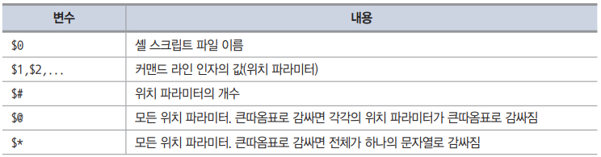
16.5 위치 파라미터
▼ 표 16-1 커맨드 라인 인자와 관련된 셸 변수

Slide 56
16.6 제어 구조

Slide 57
16.6 제어 구조
제어 구조
배시에서도 일반 프로그래밍 언어처럼 값에 의한 조건 분기, 반복 처리를 기술할 수 있음
이를 제어 구조라고 하며 프로그래밍의 기본이 되는 중요한 개념
셸 스크립트에서는 제어 구조를 사용하기 위해 복합 명령어(compound command)를 사용
여기서는 자주 사용되는 복합 명령어인 if, for, case, while을 알아보자

Slide 58
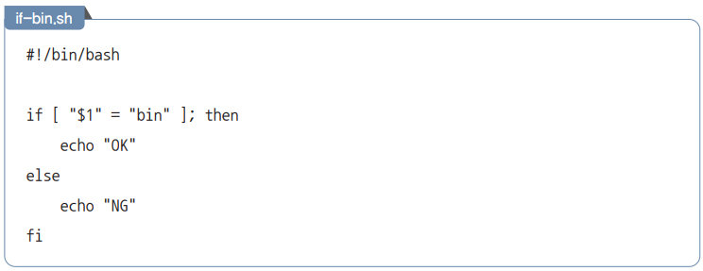
16.6 제어 구조
if 문
if는 주어진 조건을 평가하여 참인지 거짓인지에 따라 처리를 분기하는 제어 구조
다음 셸 스크립트 if-bin.sh를 통해 동작을 살펴보자
if-bin.sh 파일은 커맨드 라인 인자가 bin이면 OK를 출력

Slide 59
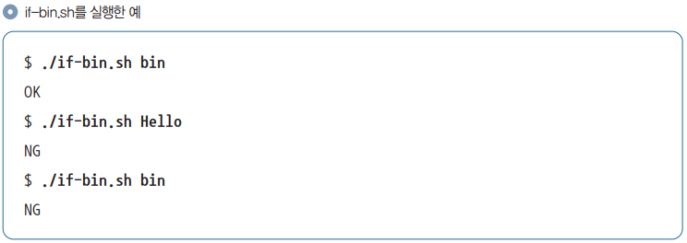
16.6 제어 구조
if 문
위 코드는 문법을 잘 몰라도 어느 정도 동작을 예측할 수 있을 것
[ "$1" = "bin" ]이 조건식에 해당하여 첫 번째 인자가 bin인지를 판정
맞으면 OK를 출력하고 아니면 NG를 출력
참고로 셸 스크립트에서는 들여쓰기로 탭이나 공백을 사용할 수 있으며 들여쓰지 않는다고 해서 에러가 발생하지는 않음

Slide 60
16.6 제어 구조
if 문
문법상의 주의점
if 문을 사용할 때 주의할 점이 있음
먼저, 기본적으로 조건식에 이어 세미콜론(;)을 붙여야 함
다음과 같이 세미콜론을 생략하면 에러가 발생

Slide 61
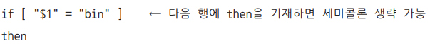
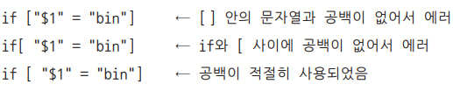
16.6 제어 구조
if 문
다음과 같이 then을 다음 행에 기재하면 세미콜론을 생략할 수 있음
[]의 전후에 반드시 공백이 있어야 함

Slide 62
16.6 제어 구조
if 문
if 뒤에 오는 것은 조건식이 아니라 명령어
많은 프로그래밍 언어에서 if 뒤에 오는 것은 조건식
앞선 예에서도 마치 조건식이 사용된 것처럼 보였을 것

Slide 63
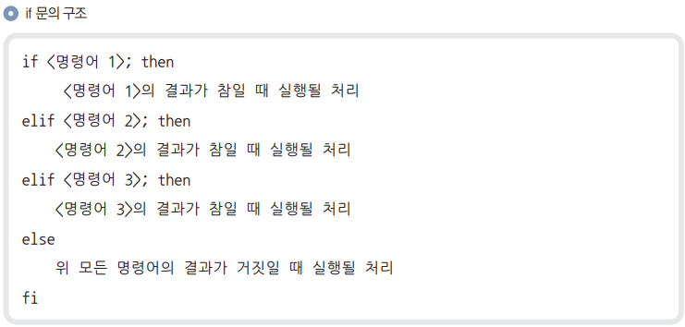
16.6 제어 구조
if 문
셸 스크립트에서 if 문 뒤에 오는 것은 조건식이 아니라 명령어
먼저 if 문의 사용법을 정리하면 다음과 같음

Slide 64
16.6 제어 구조
if 문
위 서식을 보면 알 수 있듯이 if 문은 fi를 만날 때까지 차례로 명령어의 결과를 확인하며 분기
elif는 else if를 의미하며 추가로 분기를 기술할 때 사용하며, else는 모든 명령어가 거짓일 때 분기
elif나 else는 생략할 수 있음

Slide 65
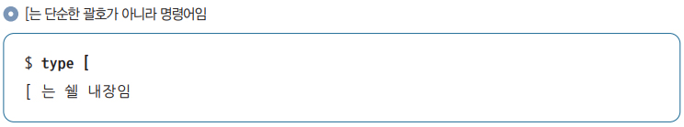
16.6 제어 구조
if 문
살펴본 예에서 if 뒤에 오는 [ "$1" = "bin" ]이 마치 조건식처럼 보였을 것
사실은 [가 배시의 내장 명령어에 해당
다음과 같이 type 명령어로 확인해 보자
즉, [는 단순한 괄호가 아니라 명령어이며 이어서 이어지는 "$1", =, "bin", ]은 전부 [ 명령어의 인자로 전달
[ 명령어 뒤에는 반드시 공백이 있어야 함

Slide 66
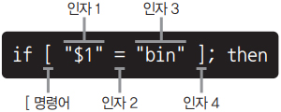
16.6 제어 구조
▼ 그림 16-2 명령어의 구조

Slide 67
16.6 제어 구조
if 문
if는 명령어의 결과를 바탕으로 분기하는데, 이를 이해하기 위해서는 먼저 명령어의 종료 상태에 대해 알아야 함

Slide 68
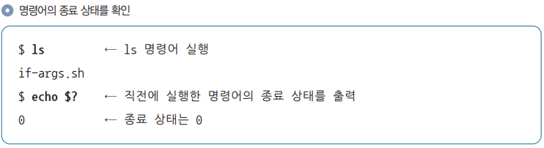
16.6 제어 구조
if 문
명령어의 종료 상태
ls나 grep 같은 모든 명령어는 종료 상태라고 부르는 정숫값을 반환
이 값은 $?라는 셸 변수로 확인할 수 있음
ls 명령어의 종료 상태를 확인해 보자
일반적으로 명령어가 정상 종료하면 0, 에러가 발생하면 0 이외의 값을 반환

Slide 69
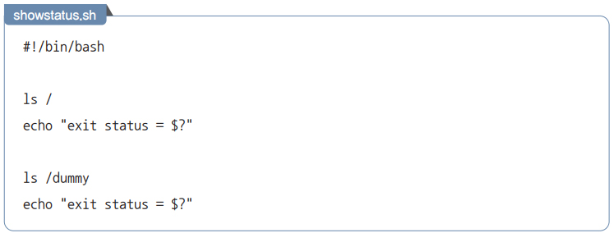
16.6 제어 구조
if 문
다음 셸 스크립트로 명령어의 종료 상태를 확인해 보자
여기서 /dummry는 존재하지 않는 파일

Slide 70
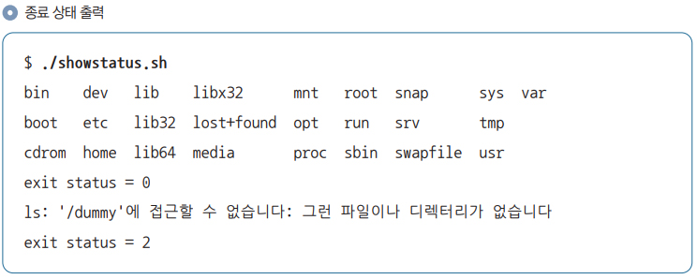
16.6 제어 구조
if 문
위 셸 스크립트를 실행한 결과는 다음과 같음

Slide 71
16.6 제어 구조
if 문
첫 번째 ls는 존재하는 디렉터리를 지정했으므로 종료 상태 0이 출력
이어서 실행한 ls는 존재하지 않는 파일을 지정했으므로 에러가 발생하여 종료 상태 2가 출력
ls의 매뉴얼을 확인하면 접근할 수 없는 파일을 지정했을 때 종료 상태 2가 반환된다고 나와있음
$?로 명령어의 종료 상태를 확인할 수 있음

Slide 72
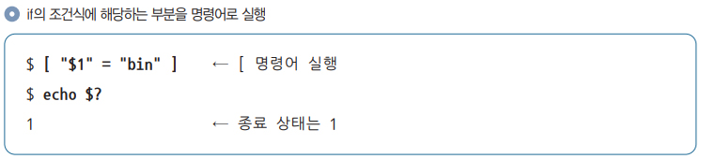
16.6 제어 구조
if 문
if와 종료 상태
[ 명령어는 인자로 전달된 조건식을 판정하여 참이면 0을, 그 외에는 0이 아닌 종료 상태를 반환
[도 일반 명령어이므로 셸 커맨드 라인에서 직접 [ "$1" = "bin" ] 같이 실행할 수 있음
다음과 같이 실행해 보면 $1에 값이 아무것도 지정되지 않아서 종료 상태 1이 출력

Slide 73
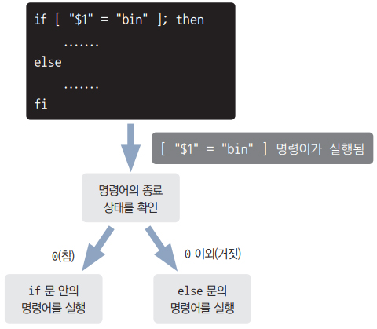
16.6 제어 구조
if 문
if 문은 단순히 지정된 명령어를 실행하여 종료 상태가 0이면 참으로 판단하고 그 외에는 거짓으로 판단함
▼ 그림 16-3 if 문이 명령어 결과의 참과 거짓을 판단

Slide 74
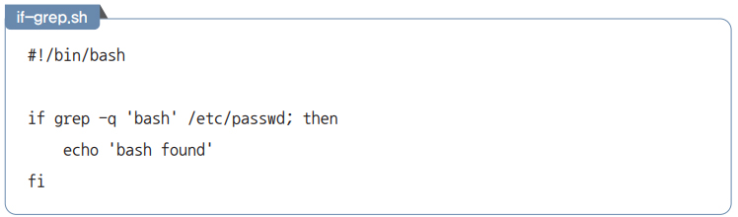
16.6 제어 구조
if 문
if 문에 [가 아닌 다른 명령어를 입력할 수도 있음
다음 예에서는 if 문에 grep명령어를 사용하고 있음
grep은 지정한 패턴이 검색된 경우에만 종료 상태 0을 반환
다음은 /etc/passwd 파일에 bash라는 문자열이 있으면 bash found라는 문자열을 출력하는 스크립트

Slide 75
16.6 제어 구조
if 문
참고로 위 코드에서는 grep의 -q 옵션을 사용해 검색 결과를 출력하지 않았음
이렇게 종료 상태만 필요한 경우를 위해 일부 명령어에는 quiet 모드를 위한 옵션(-q)이 존재함

Slide 76
16.6 제어 구조
itest 명령어와 연산자
if 문의 동작 원리를 알게 되었으니, 이번에는 [ 명령어의 조건식에서 사용할 수 있는 연산자를 살펴보자
연산자에는 두 문자열의 일치 여부를 확인하는 = 외에도 다양한 연산자가 있음

Slide 77
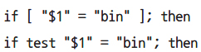
16.6 제어 구조
itest 명령어와 연산자
리눅스의 test 명령어는 [ 명령어와 유사한 기능을 제공
유일한 차이점은 test 명령어를 사용할 때는 마지막 인자로 ]를 지정하지 않아도 된다는 점
즉, 다음 두 표현은 동일한 의미를 가짐
가독성의 이유로 [가 더 많이 사용
여기서는 부르기 쉽도록 [ 명령어와 test 명령어를 합쳐서 test 명령어라 지칭하도록 하겠음

Slide 78
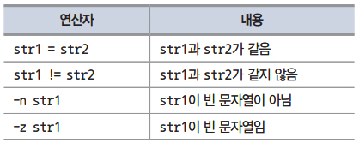
16.6 제어 구조
itest 명령어와 연산자
문자열 비교
먼저 문자열을 비교하는 연산자를 소개하겠음
여기서 str1, str2는 임의의 문자열을 의미
▼ 표 16-2 문자열에 관한 평가 연산자

Slide 79
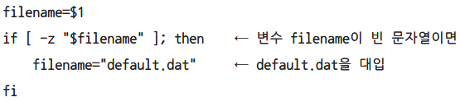
16.6 제어 구조
itest 명령어와 연산자
먼저 -z는 지정한 문자열이 빈 문자열이면 참이 됨
변수에 값이 할당되었는지를 확인할 때 사용
위 스크립트는 인자로 전달받은 filename의 값이 비었는지 확인하여 비어 있으면 기본값인 default.dat을 지정함
문자열 비교는 인자로 값이 전달되지 않았을 때 기본값을 지정하는 용도로도 많이 사용

Slide 80

16.6 제어 구조
itest 명령어와 연산자
정수 비교
이번에는 정숫값을 비교하는 연산자를 알아보겠음
다음 표에서 int1, int2는 임의의 정수를 의미
▼ 표 16-3 정수에 관한 비교 연산자

Slide 81

16.6 제어 구조
itest 명령어와 연산자
다음은 -lt 연산자를 사용하여 두 인자의 값을 비교하여 보다 큰 값을 셸 변수 max에 할당하는 셸 스트립트

Slide 82

16.6 제어 구조
itest 명령어와 연산자
정수를 비교하는 연산자는 정수만 다룬다는 점에 주의해야 함
다음과 같이 소수점이 포함된 값을 지정하면 에러가 발생

Slide 83
16.6 제어 구조
itest 명령어와 연산자
파일 속성
이어서 파일의 속성을 평가하는 연산자를 알아보자
종류가 많기 때문에 여기서는 자주 사용되는 것만 소개
더 자세한 내용은 배시의 매뉴얼에서 CONDITIONALEXPRESSION을 참고

Slide 84

16.6 제어 구조
▼ 표 16-4 파일 속성에 관한 비교 연산자

Slide 85


16.6 제어 구조
itest 명령어와 연산자
다음 예는 셸 변수 logdir에 지정된 디렉터리가 존재하는지 -d 연산자로 확인하여 메시지를 출력하는 스크립트

Slide 86

16.6 제어 구조
itest 명령어와 연산자
연산자 결합
여러 조건식을 지정할 때는 연산자를 결합할 수 있음
다음은 연산자를 결합하는 방법을 정리한 표
▼ 표 16-5 결합 연산자

Slide 87

16.6 제어 구조
itest 명령어와 연산자
예를 들어 ‘셸 변수 datadir이 디렉터리이고(-d), 그리고(-a) 읽기 권한이 부여된 경우(-r)’와 같은 조건식은 다음과 같이 기술할 수 있음
▼ 그림 16-4 결합 연산자

Slide 88

16.6 제어 구조
itest 명령어와 연산자
!는 부정을 의미하여 다음과 같이 ! -d라고 기술하면 디렉터리가 아닌 조건을 지정할 수 있음
()을 사용하면 조건식을 그룹화할 수 있음
-o(OR)는 –a(AND)보다 우선순위가 높음
-a, -o, !를 조합할 때 우선순위를 지정하기 위해 사용

Slide 89
16.6 제어 구조
itest 명령어와 연산자
다음 예에서는 ‘셸 변수 $dir이 디렉터리이며, /home 혹은 /etc인 경우’를 표현하기 위해 -o를 ()로 감쌌음
이때 (와 )는 배시의 메타 문자이므로 탈출 문자(\)를 붙여주었음

Slide 90
16.6 제어 구조
itest 명령어와 연산자
&& 와 ||
&&와 ||를 사용하면 여러 명령어를 순차적으로 평가할 수 있음
명령어1 && 명령어2와 같이 입력하면 명령어1이 정상 종료하여 0이 반환된 경우에만 명령어2가 실행

Slide 91

16.6 제어 구조
itest 명령어와 연산자
다음 예에서는 -f 연산자로 보통 파일 file.txt의 존재를 확인하여 존재할 때만 cat 명령어가 실행
보통 파일이란 디렉터리나 특수 파일이 아닌 일반 파일을 의미
위와 같은 조건 처리는 if 문을 사용해서 작성할 수도 있지만 &&을 사용하는 것이 훨씬 간결함

Slide 92
16.6 제어 구조
itest 명령어와 연산자
||는 명령어1 || 명령어2 같이 사용
이때는 반대로 명령어1의 종료 상태가 0이 아니면 명령어2가 실행
즉, 명령어1이 정상 종료하지 않아야 명령어2가 실행

Slide 93

16.6 제어 구조
itest 명령어와 연산자
다음 예에서는 -f 연산자로 file.txt의 존재 여부를 확인하고 있음
파일이 존재하지 않아 종료 상태가 0이 아니면 touch 명령어로 파일을 만듦

Slide 94

16.6 제어 구조
itest 명령어와 연산자
if에서 && 사용하기
if 문에서 &&를 사용하면 여러 명령어의 종료 상태가 전부 0이라는 AND 조건을 기술할 수 있음
다음 스크립트는 test 명령어 두 개를 &&로 연결하여 셸 변수 int1이 3보다 크고 6보다 작으면 메시지를 출력

Slide 95

16.6 제어 구조
itest 명령어와 연산자

Slide 96

16.6 제어 구조
itest 명령어와 연산자
if 문에는 test 명령어 이외에도 다른 명령어를 쓸 수 있어서 여러 패턴의 grep 명령어를 전부 만족하는 경우와 같은 조건을 지정할 수도 있음
또한, if 문에서 ||를 사용하면 여러 명령어 중 하나의 종료 상태가 0인 경우와 같은 OR 조건을 지정할 수 있음
다음 예는 셸 변수 str의 값이 home 혹은 usr이면 메시지를 출력

Slide 97

16.6 제어 구조
itest 명령어와 연산자

Slide 98

16.6 제어 구조
itest 명령어와 연산자
셸 스크립트의 종료 상태
일반 명령어처럼 여러분이 작성한 셸 스크립트도 종료 상태를 반환할 수 있음
특별히 지정하지 않으면 셸 스크립트 중에서 마지막으로 실행한 명령어의 종료 상태가 해당 셸 스크립트의 종료 상태가 됨
▼ 그림 16-5 셸 스크립트의 종료 상태는 마지막으로 실행한 명령어의 종료 상태

Slide 99

16.6 제어 구조
itest 명령어와 연산자
명시적으로 종료 상태를 지정하고 싶다면 exit 명령어를 사용해야 함
exit 명령어를 실행하면 셸 스크립트가 종료하면서 지정한 종료 상태가 반환

Slide 100

16.6 제어 구조
itest 명령어와 연산자
다음 예에서는 test 명령어와 -z 연산자로 인자 지정 여부에 따라 다른 종료 상태를 반환하고 있음
인자를 지정하지 않으면 종료 상태 1을 반환하고 종료

Slide 101
16.6 제어 구조
itest 명령어와 연산자
위 예에서는 인자를 지정하지 않으면 종료 상태 1로 종료
종료 상태를 적절히 반환하면 다른 프로그램에서 이 셸 스크립트를 호출했을 때 적절히 에러 처리를 할 수 있음

Slide 102

16.6 제어 구조
itest 명령어와 연산자
인자 값 없이 exit 명령어를 사용하면 셸 스크립트에서 마지막으로 실행한 명령어의 종료 상태가 반환
다음 예에서는 exit 명령어로 아무것도 지정하지 않아서 그 전에 실행된 ls 명령어의 종료 상태가 exit에 의해 반환

Slide 103
16.6 제어 구조
itest 명령어와 연산자
연습 1
여기서는 인자로 지정한 파일이나 디렉터리의 개요를 출력하는 셸 스크립트 summary.sh를 만들어 보자
구체적으로 다음과 같은 기능을 구현할 것
인자로 지정한 경로가 일반 파일인지 디렉터리인지 표시
디렉터리면 그 안의 파일 목록을 출력
일반 파일이라면 파일의 첫 5행을 출력

Slide 104

16.6 제어 구조
itest 명령어와 연산자
셸 스크립트는 다음과 같음

Slide 105

16.6 제어 구조
itest 명령어와 연산자
이 셸 스크립트를 파일(/etc/passwd)과 디렉터리(/home)를 인자로 지정하여 실행해 보면 다음과 같음

Slide 106

16.6 제어 구조
itest 명령어와 연산자

Slide 107

16.6 제어 구조
for 문
for는 공백이나 탭으로 구분된 단어 리스트에 대해 반복 처리를 수행하는 구문
다음과 같이 작성하면 리스트의 요소별로 do에서 done 사이에 입력된 처리가 실행
변수에는 리스트의 각 요소의 값이 대입되며 반복 처리

Slide 108

16.6 제어 구조
for 문
단순한 예로 동작을 살펴보자
다음 셸 스크립트는 aaa, bbb, ccc라는 요소 세 개를 차례로 출력

Slide 109

16.6 제어 구조
for 문
위 셸 스크립트를 실행하면 다음과 같이 출력
리스트에 경로 확장을 사용할 수도 있음
예를 들어 현재 디렉터리의 모든 html 파일에 대해 동일 처리를 수행하려면 *.html을 입력

Slide 110

16.6 제어 구조
for 문
다음은 현재 디렉터리 안의 모든 html 파일의 첫 번째 행을 출력하는 스크립트
for문에서 경로 확장을 사용하고 있음

Slide 111


16.6 제어 구조
for 문
명령어 치환을 사용할 수도 있음
여기서는 seq라는 명령어를 사용해 보자

Slide 112

16.6 제어 구조
for 문
seq 명령어를 for 문에서 사용할 수 있음
다음은 1에서 5까지의 숫자를 이용해 0001.txt에서 0005.txt까지의 파일을 touch 명령어로 만듦

Slide 113

16.6 제어 구조
for 문

Slide 114

16.6 제어 구조
for 문
커맨드 라인 인자와 for
for 문의 리스트에 $@를 지정하면 모든 커맨드 라인 인자에 대해 동일한 처리를 수행할 수 있음
다음 셸 스크립트는 for 문으로 커맨드 라인 인자를 처리

Slide 115

16.6 제어 구조
for 문
위 셸 스크립트를 실행하면 다음과 같이 모든 커맨드 라인 인자가 차례로 출력

Slide 116

16.6 제어 구조
for 문
셸 스크립트에서는 for 문과 $@를 함께 사용하는 경우가 많아서 in <파일>을 생략하면 자동으로 $@가 리스트로 지정됨
즉, 다음 두 표현은 동일한 의미를 가짐
코드의 가독성을 높이고 혼란을 방지하기 위해 생략하지 말고 전부 입력하는 것이 좋음

Slide 117

16.6 제어 구조
for 문
연습 2
연습 1에서 작성한 summary.sh는 하나의 파일만 대상으로 동작
for 문을 사용하여 여러 파일에 대해 동작하도록 수정해 보자

Slide 118

16.6 제어 구조
for 문
위 셸 스크립트를 사용하면 다음과 같이 파일 여러 개를 인자로 지정할 수 있음

Slide 119
16.6 제어 구조
case 문
case는 지정한 문자열의 패턴에 따라 분기할 수 있는 제어 구조
case의 사용법은 다음과 같음
패턴과 세미콜론 사이에 실행하고자 하는 처리를 작성
이때 패턴은 언제나 )로 끝나야 함
case 문의 마지막은 case를 거꾸로한 esac으로 끝남
패턴 개수에는 제한이 없음

Slide 120

16.6 제어 구조
case 문

Slide 121
16.6 제어 구조
case 문
case 문은 패턴을 차례로 확인하다 일치하는 패턴이 있으면 처리를 실행
어느 패턴에도 일치하지 않으면 아무것도 실행하지 않고 case 문을 벗어남

Slide 122

16.6 제어 구조
case 문
다음 예에서는 인자로 지정한 파일이 .txt로 끝나면 less 명령어를, .sh로 끝나면 vim 명령어를, 둘 다 아니면 not supported file이라고 출력
첫 번째 인자를 담고 있는 위치 파라미터 $1을 case 문에서 지정하여 패턴 분기를 수행

Slide 123
16.6 제어 구조
case 문
문자열에 대한 패턴 분기는 if 문보다는 case 문을 사용하는 것이 더 편리함
case에서 패턴을 지정할 때 와일드카드를 지정할 수도 있음
*는 임의의 문자열을 의미하며 ?는 임의의 한 문자를 의미
위 예에서는 마지막 패턴으로 *를 지정했음
여기서의 *는 빈 문자열을 포함하여 모든 문자열 패턴을 의미
어떤 패턴에도 해당하지 않는 경우를 지정하기 위해 사용

Slide 124

16.6 제어 구조
case 문
그 외에도 |를 사용하면 여러 패턴을 기술할 수도 있음
|로 기술한 여러 패턴 중 한 패턴에 일치하면 블록의 내용이 실행
다음 예는 커맨드 라인 인자에 start과 stop 둘 중 하나가 지정되면 OK, 그 외에는 NG를 출력

Slide 125

16.6 제어 구조
while 문
while 문은 지정한 조건이 참일 동안에만 반복하여 처리를 실행하는 제어 구문

Slide 126
16.6 제어 구조
while 문
while 뒤에는 명령어가 옴
if 문과 마찬가지로 명령어의 종료 상태가 0이면 do와 done 사이에 입력된 처리를 실행
while 뒤에는 보통 if 문과 마찬가지로 test 명령어에 의한 조건식이 옴

Slide 127

16.6 제어 구조
while 문
다음 예는 셸 변수 i의 값이 10 이하일 동안 i의 값을 출력하고 2를 더하는 동작을 반복하고 있음

Slide 128

16.6 제어 구조
while 문
셸 스크립트를 실행하면 다음과 같이 10 이하의 홀수가 출력
위 코드에서는 $((i+2)) 같이 배시의 산술 연산자를 사용

Slide 129
16.6 제어 구조
while 문
산술 연산자
sh 기반의 셸 스크립트에서는 간단한 산술 연산에 대해서도 expr이라는 외부 명령어를 사용해야 함
셸 변수 i에 2를 더하려면 다음과 같이 기술해야 함
위와 같이 expr을 사용하면 매번 외부 명령어를 호출하기 때문에 처리 속도가 느려지고 가독성도 떨어짐

Slide 130
16.6 제어 구조
while 문
이에 반해 배시에서는 $(())를 사용하여 산술 연산을 쓸 수 있음
이때 셸 변수에 추가로 $를 붙이지 않아도 됨

Slide 131

16.6 제어 구조
while 문
다음은 몇 가지 사용 예
배시의 산술 연산자는 가독성이 좋고 처리 속도도 빠르므로 적극적으로 사용하는 것을 추천

Slide 132
16.7 셸 함수

Slide 133
16.7 셸 함수
셸 함수
셸 스크립트를 작성하다 보면 똑같은 처리를 여러 곳에서 중복하여 입력하는 경우가 생김
이때 중복되는 처리를 함수로 정의해 놓으면 코드가 훨씬 깔끔해짐
함수는 별명과 비슷하여 한번 정의해 두면 함수 이름만으로 정의한 처리를 수행할 수 있게 됨

Slide 134

16.7 셸 함수
셸 함수
셸 함수는 다음과 같이 function이라는 키워드를 사용하여 정의
function 뒤에 함수 이름을 쓰고 처리할 코드를 { } 안에 기술

Slide 135


16.7 셸 함수
셸 함수
function이나 () 중 하나는 생략할 수 있음

Slide 136
16.7 셸 함수
셸 함수
세 방식 모두 동일한 효과를 가짐
이 책에서는 function 키워드를 생략한 마지막 방법을 사용하도록 하겠음
이 방식이 일반적으로 가장 많이 사용

Slide 137


16.7 셸 함수
셸 함수
셸 함수를 사용할 때는 다른 명령어를 호출하는 것과 비슷하게 함수 이름을 기술하면 됨
다음 예에서는 homesize라는 셸 함수를 정의하고 호출하고 있음

Slide 138

16.7 셸 함수
셸 함수
셸 스크립트를 실행하면 정의한 homesize가 호출되어 결과적으로 현재 시간과 홈 디렉터리의 사용량이 출력

Slide 139

16.7 셸 함수
셸 함수
코드에서 셸 함수는 반드시 호출하기 전에 정의해야 함
다음과 같이 정의 전에 함수를 호출하면 에러가 발생

Slide 140
16.7 셸 함수
셸 함수 안에서의 위치 파라미터
셸 함수 안에서도 위치 파라미터 $1, $2...를 사용할 수 있음
이때 위치 파라미터에는 커맨드 라인의 인자가 아니라 함수의 인자 값이 대입

Slide 141

16.7 셸 함수
셸 함수 안에서의 위치 파라미터
다음 셸 스크립트를 통해 동작을 확인해 보자

Slide 142

16.7 셸 함수
셸 함수 안에서의 위치 파라미터
위 셸 스크립트를 실행하면 다음과 같이 출력
실행 결과를 보면 커맨드 라인에 아무것도 지정하지 않았지만 함수를 호출할 때 지정한 인자 값이 위치 파라미터에 대입되어 있는 것을 알 수 있음

Slide 143

16.7 셸 함수
▼ 그림 16-6 셸 함수 안에서의 위치 파라미터

Slide 144
16.7 셸 함수
셸 함수 안에서의 위치 파라미터
셸 함수 안에서는 함수를 호출할 때 인자가 위치 파라미터에 대입
$0에는 함수 이름이 아니라 여전히 셸 스크립트의 이름이 들어 있음
$0는 위치 파라미터가 아니라 특수 파라미터에 해당

Slide 145

16.7 셸 함수
셸 함수의 종료 상태
셸 함수도 종료 상태를 반환
보통 셸 함수 안에서 마지막으로 실행한 명령어의 종료 상태가 셸 함수의 종료 상태가 됨
명시적으로 종료 상태의 값을 반환하려면 return 명령어를 사용
셸 함수 안에서 return 명령어가 실행되면 셸 함수의 처리가 종료되고 호출한 곳으로 실행 흐름이 돌아감

Slide 146

16.7 셸 함수
셸 함수의 종료 상태
다음 예에서 함수 checkparam은 호출할 때 인자를 지정하지 않으면 종료 상태 1을 반환
이 셀 함수를 호출한 뒤에 $?로 종료 상태를 확인하면 함수가 반환한 종료 상태를 확인할 수 있음

